Slide 1
Folkhälsoenkät Ung 2023
Anpassad skola

Slide 2
Information
Samtliga unga i Jönköpings län i årskurs 7-9 i anpassad grundskola samt årskurs 1-4 i anpassad gymnasieskolan har erbjudits svara på enkäten.
Jämförelser har gjorts mellan anpassad skola och årskurs 9 i grundskolan och årskurs 2 på gymnasiet där frågorna och svarsalternativen är jämförbara. Åldersgrupperna i jämförelserna är inte exakt desamma vilket man också behöver ta i beaktande.
För ett antal frågor finns jämförelse med föregående års undersökning.
Eftersom antalet svarade är få presenteras endast resultatet på länsnivå och inte på kommunnivå. Resultatet bör tolkas med försiktighet, detta då få antal svarande kan ge ett stort procentuellt utslag. Där det är färre än 5 svarande visas inget resultat.
Har du frågor om materialet, kontakta Ida Erixon (ida.erixon@rjl.se), sektion Folkhälsa, Region Jönköpings län.

Slide 3
Svarsfrekvenser
Årskurs | Antal unga | Antal svarande | Svarsfrekvens (%)
Anpassad skola | 432 | 209 | 48
Länet åk 9 | 4 227 | 3 248 | 77
Länet Gy 2 | 4 058 | 3 108 | 77

Slide 4
Sammanfattning
unga i anpassad skola har något lägre allmän hälsa jämfört med unga i årskurs 9 och Gy 2, däremot har de mindre ofta psykosomatiska besvär.
Jämfört med unga i årskurs 9 och Gy 2 äter unga i anpassad skola frukt och grönsaker i lägre grad, däremot anser unga i anpassad skola att de sover bättre.
Jämfört med årskurs 9 och Gy 2 röker och snusar unga i anpassad skola i något lägre grad och dricker alkohol i mycket lägre grad.
Arbetsron upplevs vara något sämre i anpassad skola jämfört med årskurs 9 och Gy 2.
Unga i anpassad skola svarar överlag mer negativt vad gäller påståenden om deras fritid, till exempel att det finns saker som intresserar dem men deras föräldrar säger nej.
Runt 1 av 4 tjejer blir mobbade och 3 av 10 tjejer har varit med om någon typ av utsatthet.
Det är 3 av 4 killar i anpassad skola som ser positivt på framtiden, vilket är en högre andel än bland tjejerna, men en lägre andel av tjejerna och killarna i årskurs 9 och Gy 2.

Slide 5
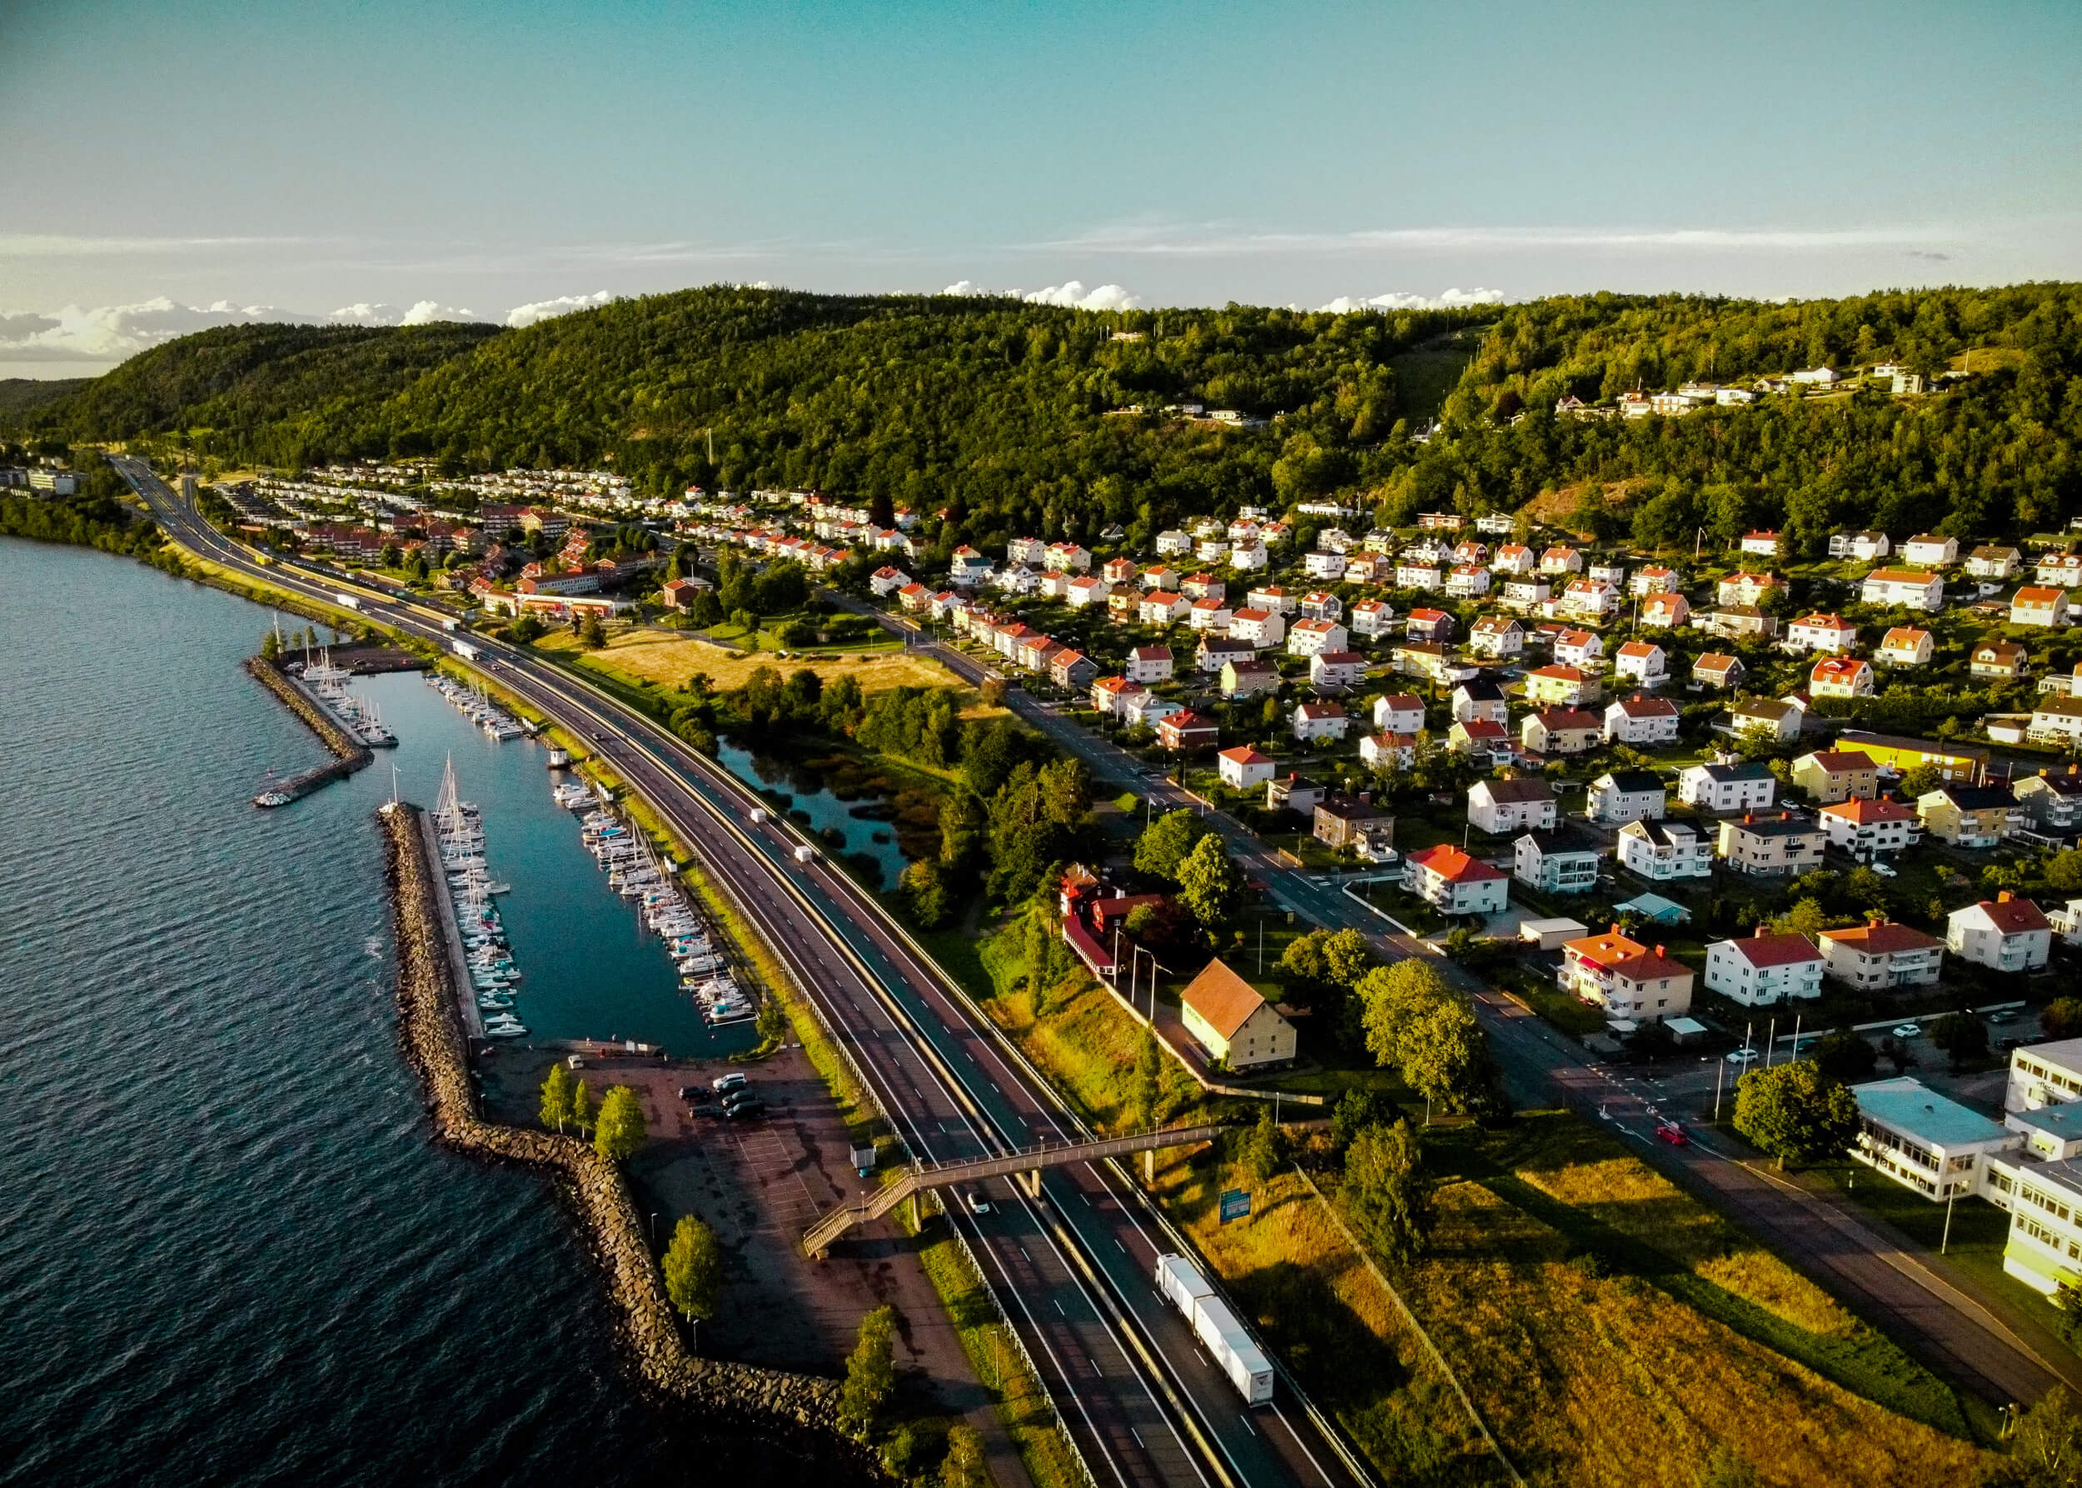
Demografi
• Kön
• Hur man tar sig till skolan • Vem man bor med • Föräldrars/vårdnadshavares
sysselsättning • Härkomst

Slide 6
Kön

Slide 7
Hur man tar sig till skolan

Slide 8
Vem man bor med

Slide 9
Föräldrars/vårdnadshavares sysselsättning

Slide 10
Härkomst

Slide 11
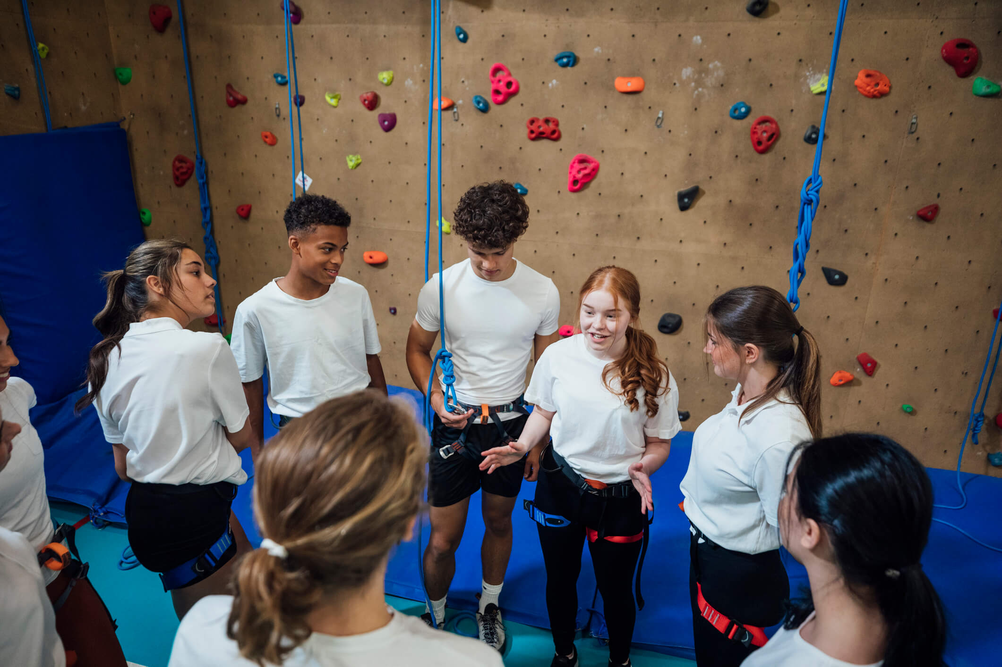
HÄLSA
• Allmän hälsa • Upplevd självkänsla • Psykosomatiska besvär • Matvanor • Fysisk aktivitet
• Sömn
• Sex och samlevnad

Slide 12
Sammanfattning – Hälsa
En majoritet av unga i anpassad skola har en mycket bra eller bra allmän hälsa och den är högre bland killarna, men lägre för både killar och tjejer jämfört med årskurs 9 och Gy 2.
Tjejerna i anpassad skola har lägre upplevd självkänsla än killarna, men överlag har tjejerna något bättre självkänsla i anpassad skola än i årskurs 9 och Gy 2.
En lägre andel av unga i anpassad skola har psykosomatiska besvär jämfört med unga i årskurs 9 och Gy 2.
Minst en av tre av unga i anpassad skola äter frukt och grönsaker varje dag. Dock äter unga i anpassad skola grönsaker i lägre utsträckning än unga i årskurs 9 och Gy 2.
unga i anpassad skola dricker energidryck i betydligt lägre grad än unga i årskurs 9 och Gy 2.
Nästan 4 av 10 unga i anpassad skola cyklar eller promenerar varje dag.
Drygt 6 av 10 unga i anpassad skola sover bra, vilket är en betydligt högre andel än i årskurs 9 och Gy 2.
Närmare 3 av 10 vill veta mer om hur man hittar någon att bli tillsammans med.

Slide 13
Allmän hälsa
Det är 54 % av tjejerna i anpassad skola som har en bra eller mycket bra hälsa, jämfört med 78 % av killarna.
Jämförelsen över tid visar data för anpassad skola

Slide 14
Upplevd självkänsla
Det är 63 % av tjejerna i anpassad skola som tycker om sig själva, jämfört med 84 % av killarna.
Jämförelsen över tid visar data för anpassad skola

Slide 15
Psykosomatiska besvär
Överlag har unga i anpassad skola mindre psykosomatiska besvär än unga i årskurs 9 och Gy 2.

Slide 16
Psykosomatiska besvär
Tjejerna i anpassad skola har i lägre grad ofta huvudvärk jämfört med unga i årskurs 9 och Gy 2.
Jämförelsen över tid visar data för anpassad skola

Slide 17
Psykosomatiska besvär
Tjejerna i anpassad skola har i lägre grad ofta magont jämfört med unga i årskurs 9 och
Gy 2.
Jämförelsen över tid visar data för anpassad skola

Slide 18
Psykosomatiska besvär
Andelen tjejer i anpassad skola som ofta är ledsna har ökat jämfört med 2020.
Jämförelsen över tid visar data för anpassad skola

Slide 19
Psykosomatiska besvär
Andelen tjejer i anpassad skola som ofta är oroliga/nervösa är lägre än tjejer i årskurs 9 och Gy 2.
Jämförelsen över tid visar data för anpassad skola

Slide 20
Matvanor
Unga i anpassad skola äter frukt i ungefär lika stor utstäckning som vad unga i årskurs 9 och Gy 2 gör.
Jämförelsen över tid visar data för anpassad skola

Slide 21
Matvanor
Unga i anpassad skola äter grönsaker i lägre utstäckning än vad unga i årskurs 9 och Gy 2 gör.
Jämförelsen över tid visar data för anpassad skola

Slide 22
Matvanor
Unga i anpassad skola dricker energidryck i lägre utstäckning än vad unga i årskurs 9 och Gy 2 gör.

Slide 23
Fysisk aktivitet
Ungefär lika stor andel av tjejerna som killarna i anpassad skola, nästan 4 av 10, cyklar eller promenerar varje dag.
Jämförelsen över tid visar data för anpassad skola

Slide 24
Sömn
Unga i anpassad skola tycker att de sover sämre jämfört med unga i årskurs 9 och
Gy 2.
Jämförelsen över tid visar data för anpassad skola

Slide 25
Sex och samlevnad
Ungefär lika stor andel av tjejerna och killarna i anpassad skola, cirka 3 av 10, vill veta mer om hur man hittar någon att bli tillsammans med.

Slide 26
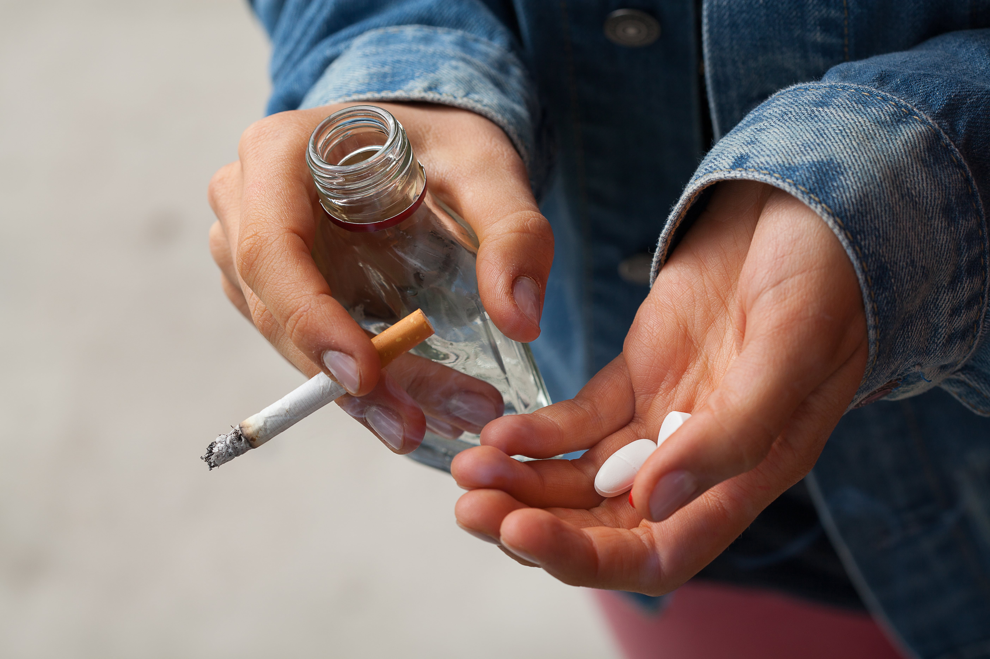
Tobak, alkohol, narkotika och spel
• Tobak • Alkohol • Narkotika • Spel

Slide 27
Sammanfattning – Tobak, alkohol, narkotika och spel
I anpassad skola är det 1 av 10 tjejer som röker och drygt 1 av 10 killar snusar.
Det är 6 av 10 eller fler av ungas föräldrar som förbjuder dem eller pratar med dem om att inte röka, snusa eller dricka alkohol.
unga i anpassad skola blir erbjuden att köpa narkotika i lägre utsträckning än unga i årskurs 9 och Gy 2.
Tjejer i anpassad skola köper virtuella saker i data- eller mobilspel i högre grad än tjejer i årskurs 9 och Gy 2.

Slide 28
Rökning
Andelen tjejer i anpassad skola som röker har ökat något jämfört med 2020.
Jämförelsen över tid visar data för anpassad skola

Slide 29
Snusning
Andelen tjejer i anpassad skola som snusar har ökat jämfört med 2020, dock är det en lägre andel tjejer än killar som snusar.
Jämförelsen över tid visar data för anpassad skola

Slide 30
Rökning och snusning
Vanligast är att unga köper tobaken själv i en butik, kiosk eller liknande.

Slide 31
Föräldrars inställning till alkohol och tobak
Det är 65 % av tjejerna som svarar att deras föräldrar förbjuder dem eller pratar med dem om att de inte ska röka, jämfört med 78 % bland killarna.

Slide 32
Alkohol
Det är 16 % av tjejerna i anpassad skola som druckit alcohol någon gång de senaste månaderna, jämfört med 49 % av tjejerna i årskurs 9 och Gy 2.
Jämförelsen över tid visar data för anpassad skola

Slide 33
Alkohol
Vanligast bland unga i anpassad skola är att de får tag på alkohol på annat sätt än de listade alternativen.

Slide 34
Narkotika och spel
Det är 10 % av killarna i anpassad skola som blivit erbjuden narkotika, jämfört med 21 % av killarna i årskurs 9 och Gy 2.

Slide 35

Skola
• Arbetsmiljö • Skolk
• Möjlighet att föra fram åsikter

Slide 36
Sammanfattning – Skola
Drygt 4 av 10 av tjejerna i anpassad skola upplever ofta arbetsro i lektionerna, medan samma andel för killarna är närmare 6 av 10.
Överlag upplever unga i anpassad skola mindre ofta att det är arbetsro på lektionerna, jämfört med unga i årskurs 9 och Gy 2.
Drygt 8 av 10 av både killarna och tjejerna skolkar aldrig.
Killarna upplever att de har större möjligheter att föra fram sina åsikter än vad tjejerna gör – närmare hälften av killarna anser detta.

Slide 37
Arbetsro
Det är 42 % av tjejerna i anpassad skola som upplever arbetsro på lektionerna, jämfört med 57 % av tjejerna i årskurs 9 och Gy 2.

Slide 38
Skolk
Det är ungefär lika många tjejer som killar, cirka 8 av 10, som aldrig brukar skolka från skolan.

Slide 39
Möjlighet att föra fram åsikter
Det är 47 % av killarna som anser att de har stora möjligheter att föra fram sina åsikt till de som bestämmer i skolan, jämför med tjejerna där andelen är 36 %.

Slide 40

Fritid
• Påståenden om fritid • Fritidsaktiviteter • Medlem i en förening • Skärmtid • Trygghet • Tillit • Mobbing och trakasserier
• Utsatthet

Slide 41
Sammanfattning – Fritid
Tjejerna i anpassad skola anser i högre grad än killarna i anpassad skola att det finns saker att göra på deras fritid men att inget intresserar dem.
Runt 6 av 10 unga i anpassad skola är på stan/samhället minst 1-2 kvällar i veckan, vilket är en något lägre andel jämfört med unga i årskurs 9 och Gy 2.
Runt 4 av 10 unga i anpassad skola är medlem i någon typ av förening.
Närmare 6 av 10 killar i anpassad skola spelar tv-, data- eller mobilspel i två timmar eller mer efter skolan varje dag.
Det är 1 av 4 tjejer i anpassad skola som alltid känner sig trygg på nätet, vilket är en betydligt lägre andel jämfört med killarna.
Det är 1 av 4 tjejer som har blivit mobbade/trakasserade på den skola de går på nu, vilket är en något högre andel jämfört med killarna.
Av tjejerna i anpassad skola är det 3 av 10 som råkat ut för någon typ av utsatthet.

Slide 42
Påståenden om fritid
Det är en högre andel av unga i anpassad skola än i årskurs 9 och Gy 2, som uppger att det inte finns något som intresserar dem på fritiden.

Slide 43
Fritidsaktiviteter
Det är en lägre andel av unga i anpassad skola än i årskurs 9 och Gy 2, som är på stan/samhället, hemma hos kompisar eller som håller på med idrottsaktiviteter minst 1-2 kvällar I veckan.

Slide 44
Medlem i en förening
Det är 36 % av killarna i anpassad skola som är medlem i en förening, jämfört med 44 % av killarna i årskurs 9 och Gy 2.

Slide 45
Skärmtid
Det är 1 av 3 tjejer i anpassad skola som spelar tv-, data- eller mobilspel i mer än 2 timmar om dagen, jämfört med närmare 6 av 10 killar.

Slide 46
Skärmtid
Det är närmare hälften av tjejerna i anpassad skola som brukar använda sociala medier i mer än 2 timmar om dagen, jämfört med 4 av 10 killar.

Slide 47
Trygghet
Killarna i årskurs 9 och Gy 2 känner sig alltid tryggare på väg till skolan i högre grad än vad killarna i anpassad skola gör.

Slide 48
Trygghet
Andelen unga i anpassad skola som alltid känner sig trygga på nätet har minskat jämfört med 2020.
Jämförelsen över tid visar data för anpassad skola

Slide 49
Tillit
9 av 10 killar i anpassad skola uppger att de kan lita på någon av deras föräldrar/vårdnadshavare, vilket är en högre andel jämfört med tjejerna i anpassad skola.
Jämförelsen över tid visar data för anpassad skola

Slide 50
Tillit
En lägre andel unga i anpassad skola uppger att de har andra vuxna i sin närhet som de kan berätta personliga saker för jämfört med unga I årskurs 9 och gy 2.

Slide 51
Mobbning och trakasserier
Det är 25 % av tjejerna som blivit utsatt för mobbning eller trakasserier av en eller flera unga, jämfört med 19 % av killarna.

Slide 52
Mobbning och trakasserier
Det är 95 % av tjejerna som inte har utsatt andra unga för mobbning eller trakasserier, jämfört med 83 % av killarna.

Slide 53
Utsatthet
Det är 70 % av tjejerna i anpassad skola som inte har varit utsatt för något av alternativen, jämfört med 88 % av killarna i anpassad skola.
* De tre vanligast förekommande påståendena som de svarande har blivit utsatta för, av samtliga påståenden (sett någon blotta sig, att någon har tafsat på dig, blivit kontaktad på sociala medier i sexuellt syfte, tagit emot avklädda bilder, skickat avklädda bilder, tagit på någon på ett sexuellt sätt)

Slide 54

Livet och framtiden
• Trivsel • Framtiden

Slide 55
Sammanfattning – Livet och framtiden
En majoritet av unga trivs mycket eller ganska bra med livet, kompisar, fritiden och skolan.
I anpassad skola ser 75 % av killarna positivt på framtiden, jämfört med 64 % av tjejerna. Andelen som svarat att de ser positivt på framtiden är högre bland både tjejer och killar i årskurs 9 och
Gy 2 jämfört med i anpassad skola.
Drygt hälften vill arbeta när de gått ut skolan, medan närmare 3 av 10 av tjejerna svarar att de inte vet.

Slide 56
Trivsel
Det är en något högre andel killar än tjejer som trivs mycket bra eller ganska bra med livet.
Jämförelsen över tid visar data för anpassad skola

Slide 57
Trivsel
Fler än 9 av 10 unga svarar att de trivs mycket bra eller ganska bra med kompisar, fritiden och skolan.

Slide 58
Framtiden
Det är 64 % av tjejerna i anpassad skola som ser positivt på framtiden, jämfört med 76 % av tjejerna i årskurs 9 och Gy 2.
Jämförelsen över tid visar data för anpassad skola

Slide 59
Framtiden
Det är 28 % av tjejerna som vill fortsätta studera när de gått ut skolan, jämfört med 21 % av killarna.

